Slide 1
Trabajo de Investigación
Fabian Limache
Diego Obando
Profesor: Jorge Guzmán
Taller de Programación

Slide 2
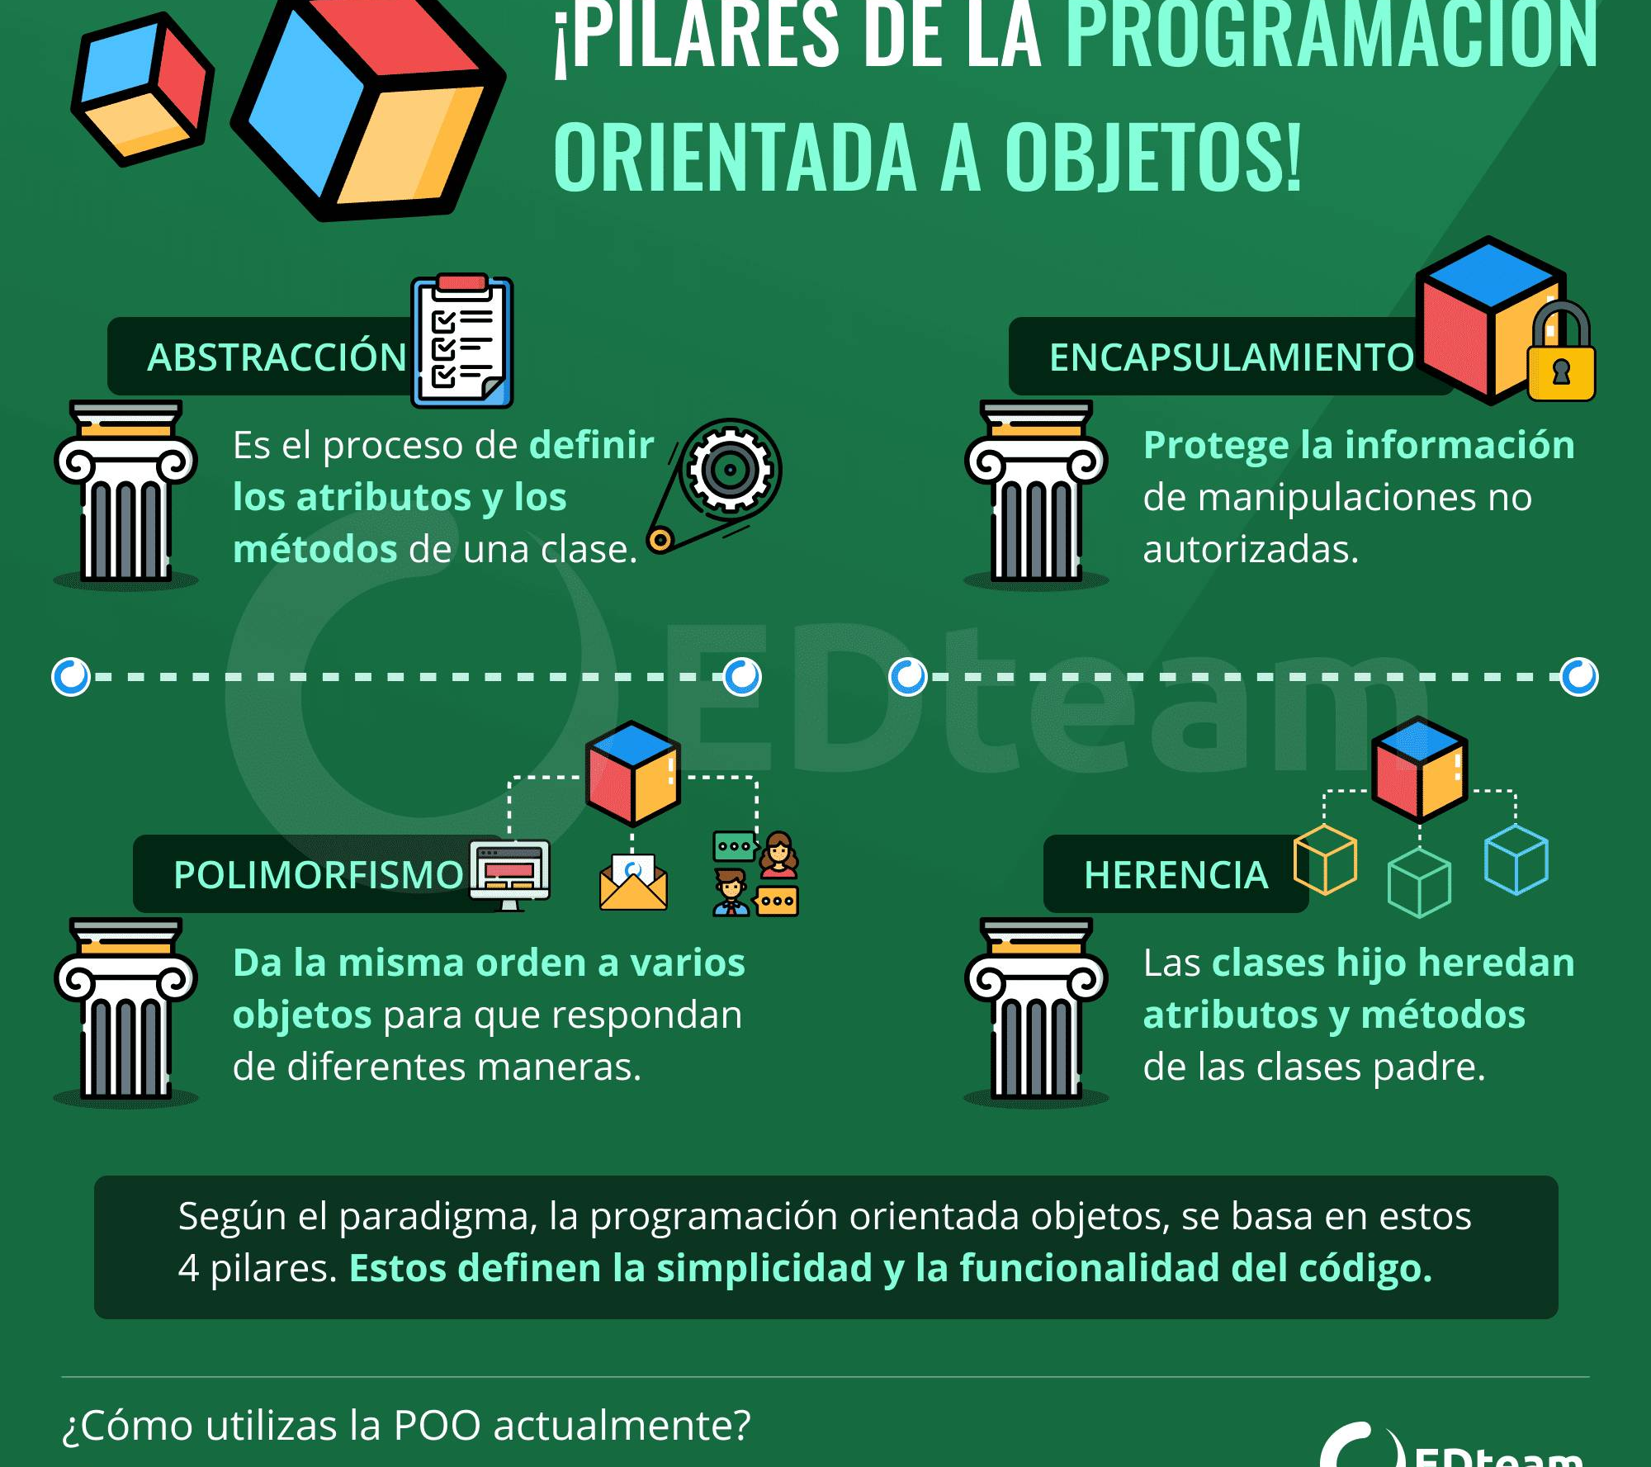
Lenguaje Orientados a Objetos
Se le llama así a cualquier lenguaje que implemente los conceptos definidos por la programación orientada a objetos.

Slide 3
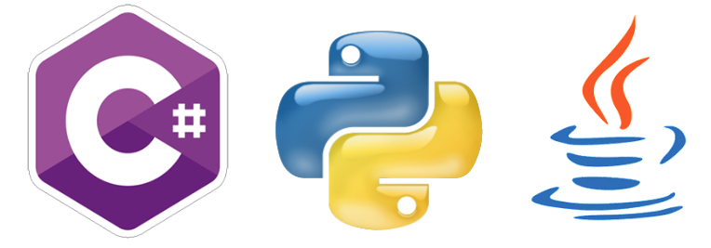

Slide 4
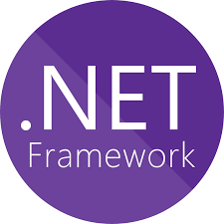
Framework .NET
Cuando hablamos de .NET framework estamos hablando de un conjunto de estructuras y tecnologías que proporciona Microsoft para una programación más sencilla orientada a las redes e internet.

Slide 5
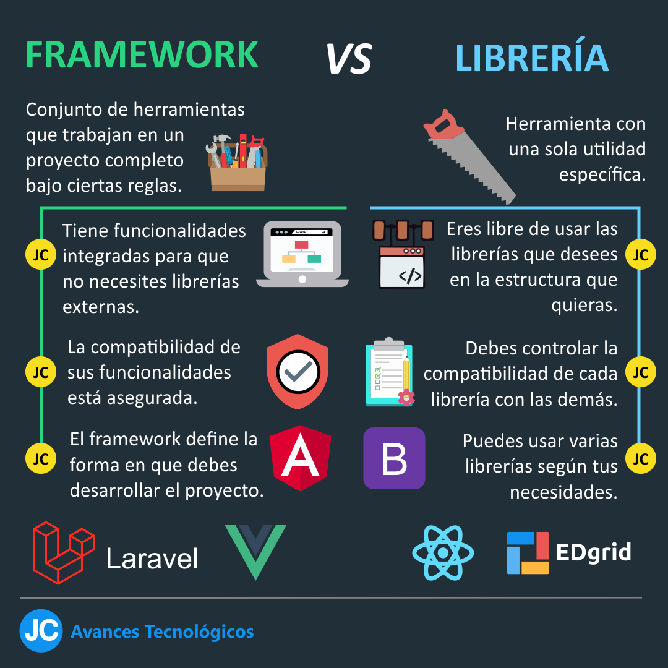

Slide 6
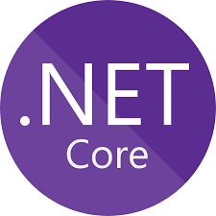
.NET Core
Es un framework administrado y gratuito y es de código abierto para los sistemas de Windows, MacOS y Linux .
Es una implementación del estándar .NET que, al igual que otras implementaciones como .NET Framework o Mono, incluye todo lo necesario para crear y ejecutar aplicaciones: como los compiladores, las bibliotecas de clases básicas o la maquina virtual o runtime que proporciona el entorno donde se ejecutan las aplicaciones.

Slide 7
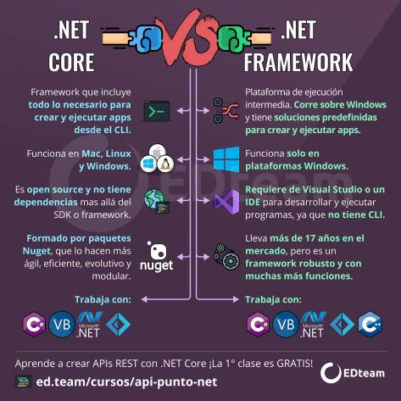

Slide 8

Proyecto Mono
Crea un entorno de desarrollo y producción utilizando algunas de las tecnologías propuestas en .NET.
Es un el nombre de un proyecto de código abierto iniciado por la empresa Ximian, respaldado por Microsoft y actualmente impulsado por Novell. La idea es crear un grupo de herramientas libres, basadas en GNU/Linux y compatible con .NET.

Slide 9
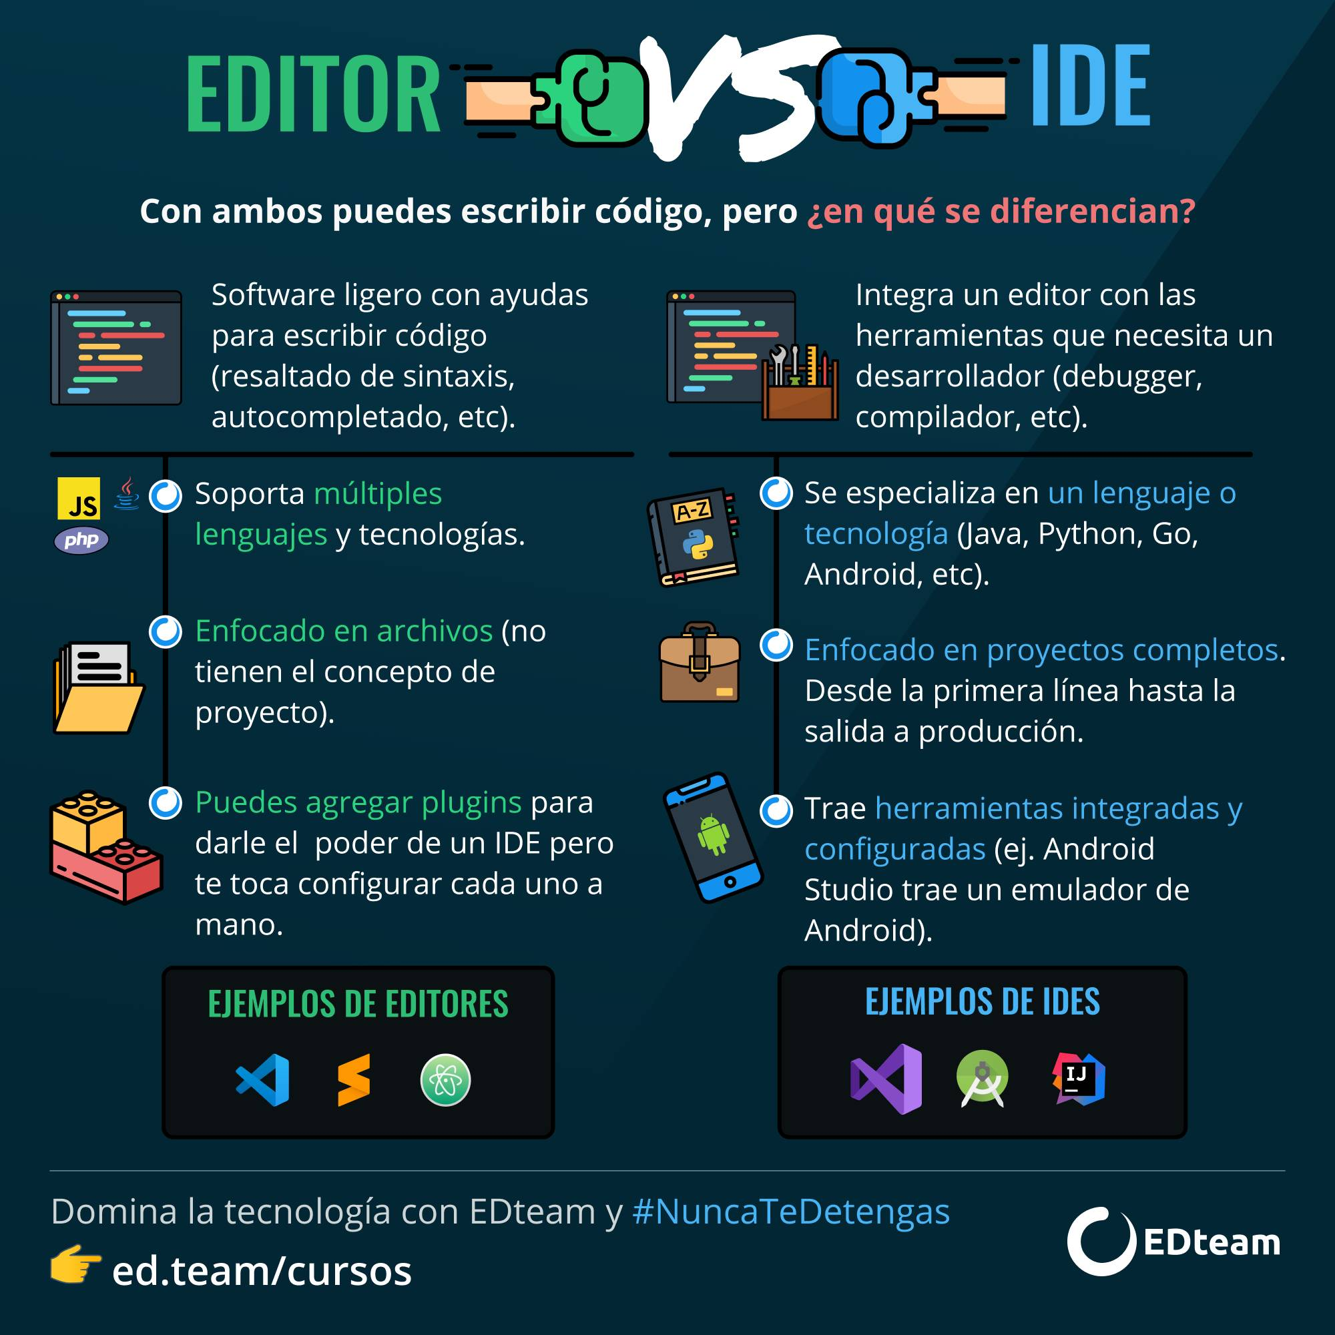
IDES para .NET
IDE quiere decir “Integrated Development Enviroment” o “Entorno de Desarrollo Integrado”, es un sistema de software para el diseño de aplicaciones que combina herramientas del desarrollador comunes en una sola interfaz gráfica de usuario (GUI).
Los más conocidos para trabajar con C# y .NET son Visual Studio(Microsoft) y Rider(JetBrains)

Slide 10
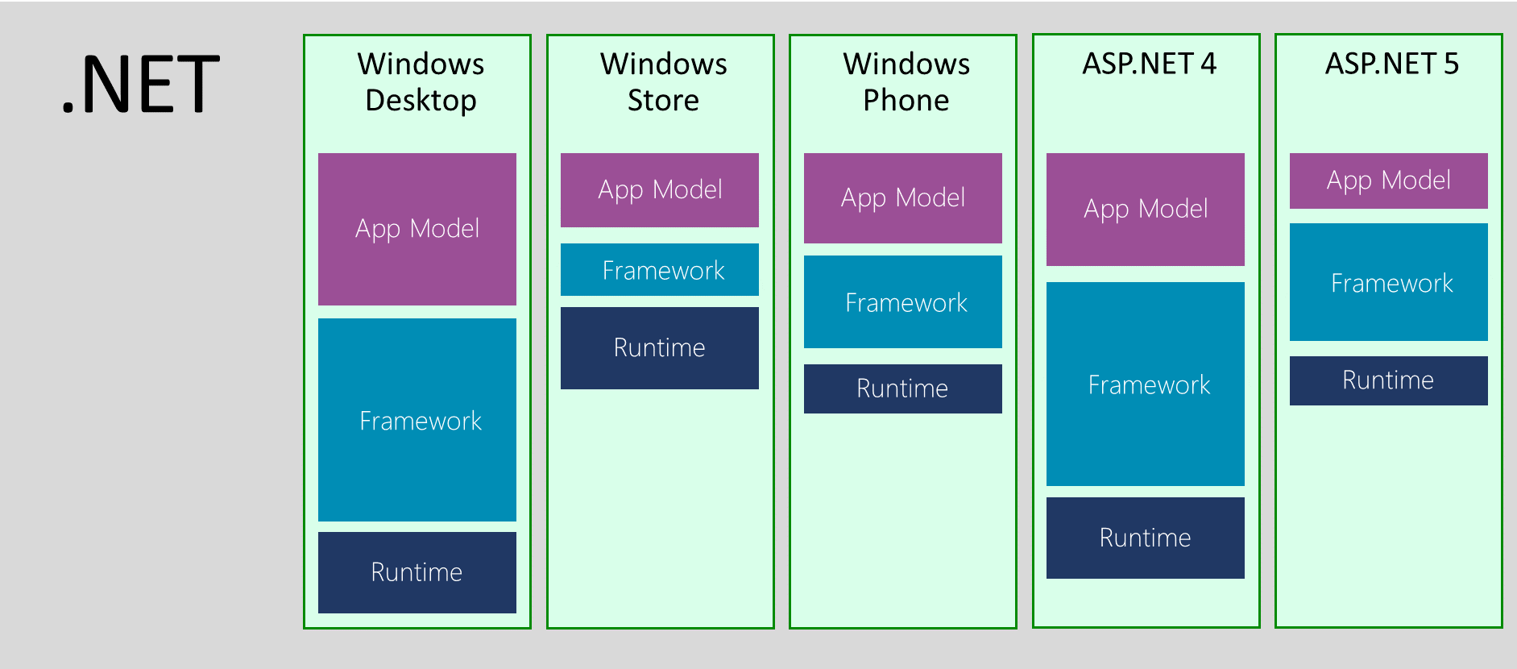
.NET Modelo de aplicaciones
El "modelo de aplicación", en la imagen de Microsoft, es la colección de todo el código fuente que incorpora para una sola aplicación.
Un modelo de aplicación son todos los componentes del marco que son específicos de un determinado tipo de aplicación.
Por ejemplo, el modelo de la aplicación WinForms incluiría todo el código que usa para crear una ventana (por ejemplo, Formulario, Botón, Etiqueta).

Slide 11
Arquitectura en .NET
En programación con el tiempo se han ido descubriendo y desarrollando formas y guías generales, con base a las cuales se puedan resolver los problemas. A estas, se les ha denominado arquitectura de software, porque, a semejanza de los planos de un edificio o construcción, estas indican la estructura, funcionamiento e interacción entre las partes del software.
En ASP.NET Core (Un framework basado en .NET) se usa principalmente la arquitectura MVC (Modelo-Vista-Controlador).

Slide 12
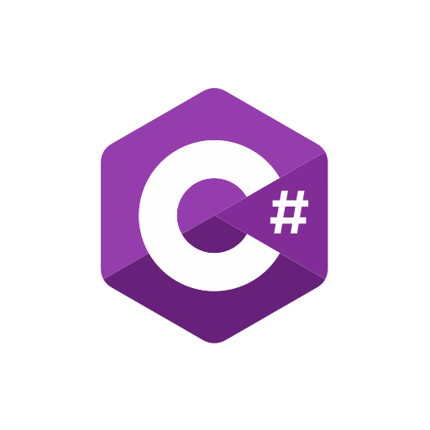
Lenguaje C#
Es un lenguaje de programación tipado, multiparadigma, desarrollado por Microsoft.
Este lenguaje permite desarrollar muchos tipos de aplicaciones seguras y solidas para la ejecución .NET

Slide 13
Estructuras de control C#
Las estructuras de control nos permite modificar el flujo de ejecución de un programa.
Estas se dividen en 2 partes:
Condicionales:
Incluyen alternativas de selección en base de resultados boolean.
if-else , switch-case
Ciclos o bucles:
Tiene estructuras de control iterativas que permite repetir una cantidad de veces una serie de instrucciones definidas por nosotros.
Esta ocupa el lenguaje for,while, do-while, entro otras.

Slide 14
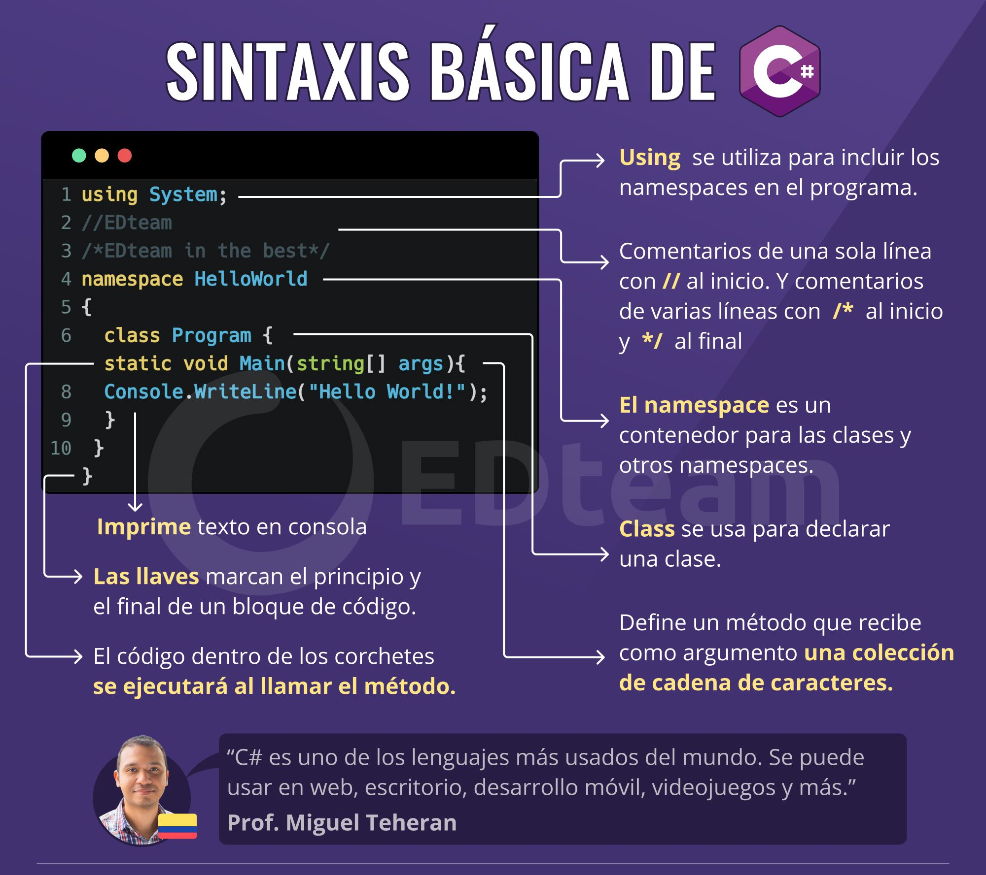
Sintaxis de C#

Slide 15
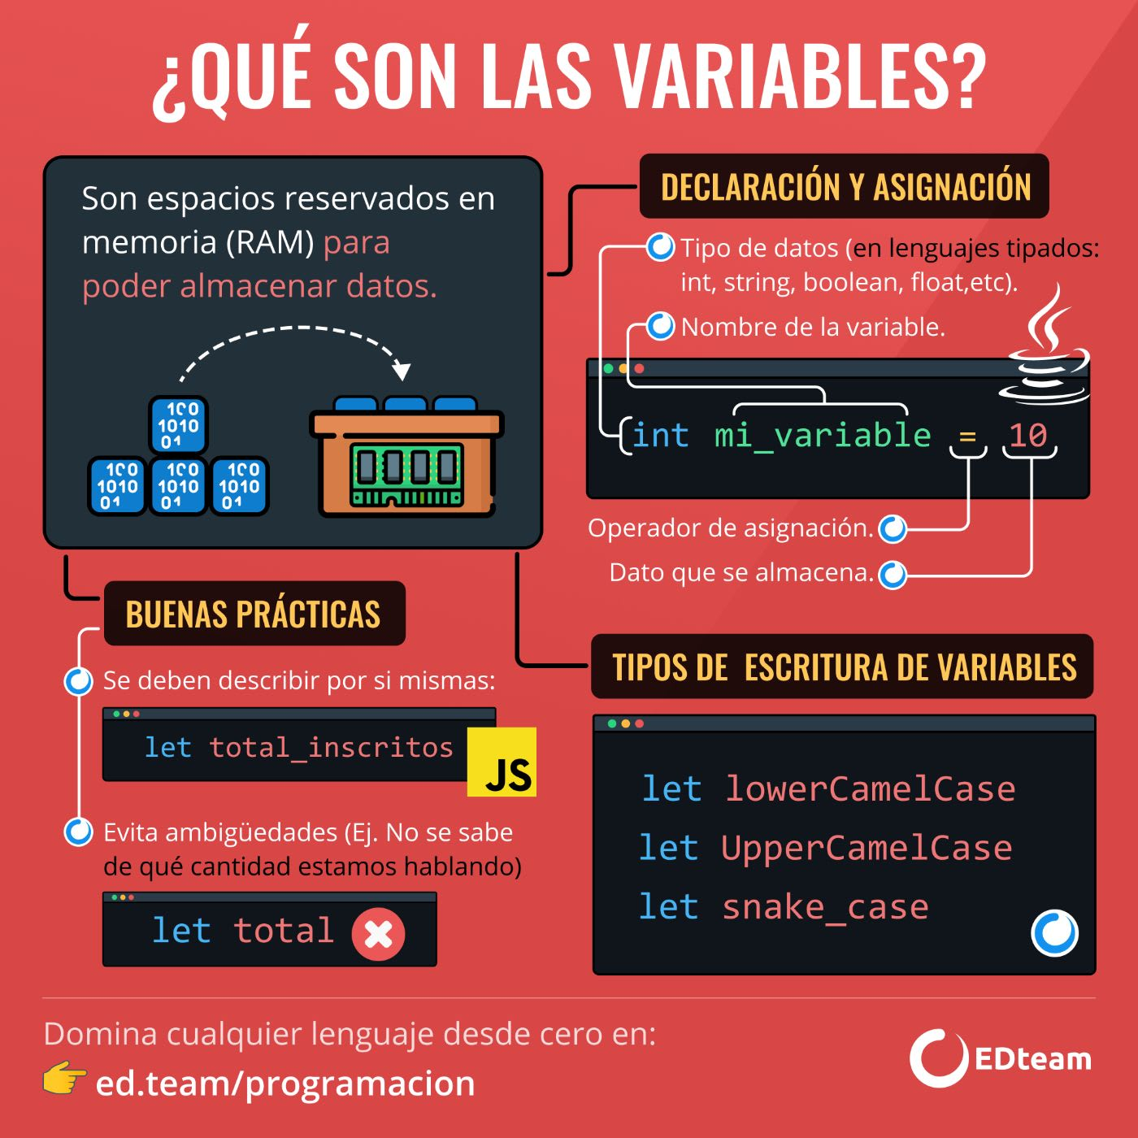
Variables c#
Es un tipo de dato que almacena una variable
Declaraciones de tipo de variables pueden ser: int, string, datetime, bool

Slide 16
Librerías en C#
En informática, una biblioteca o, llamada por vicio del lenguaje, librería (del inglés library) es un conjunto de implementaciones funcionales, codificadas en un lenguaje de programación, que ofrece una interfaz bien definida para la funcionalidad que se invoca.
En otras palabras un archivo o conjunto de archivos que se utilizan para facilitar la programación, ya que nos evitan tener que “reinventar la rueda” cada vez que queremos crear alguna funcionalidad. Simplemente podemos reutilizar código que fue creado por alguien más y así ahorrar tiempo valioso.

Slide 17
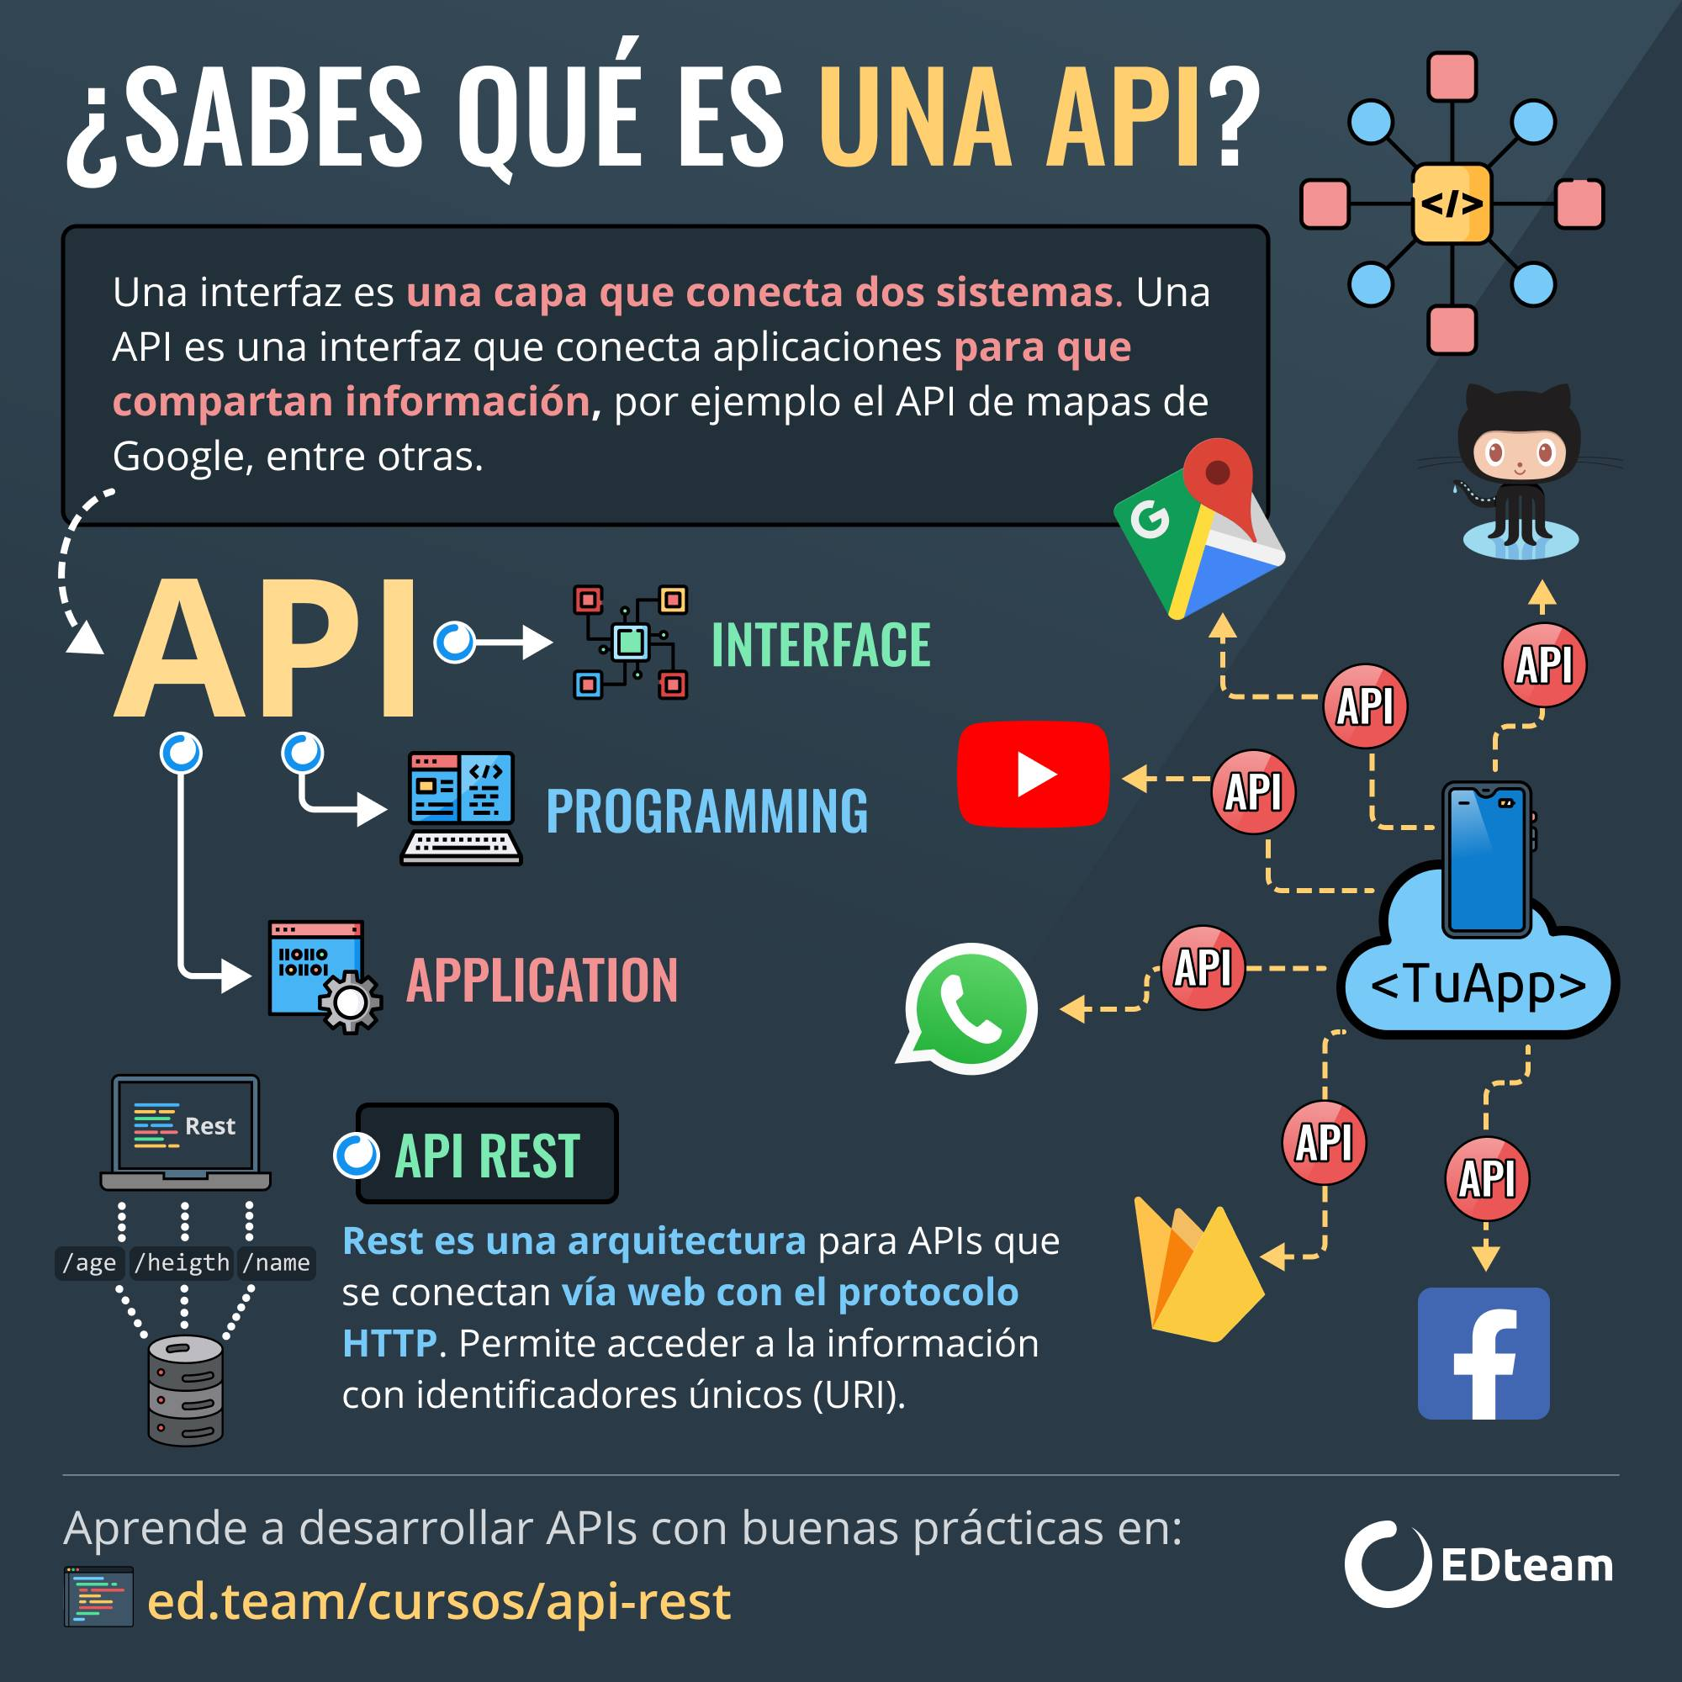
API C#
Application Programming Interface.
API significa interfaz de programación de aplicaciones. Las API permiten que productos y servicios se comuniquen con otros, sin necesidad de saber cómo están implementados.

Slide 18
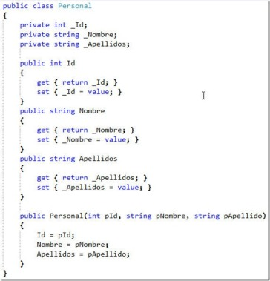
Clases C#
Una clase es la descripción de un conjunto de objetos similares; consta de métodos y de datos que resumen las características comunes de dicho conjunto.
Las clases se utilizan para representar entidades o conceptos, como los sustantivos en el lenguaje. Cada clase es un modelo que define un conjunto de variables y métodos apropiados para operar con dichos datos. Cada objeto creado a partir de la clase se denomina instancia de la clase.

Slide 19
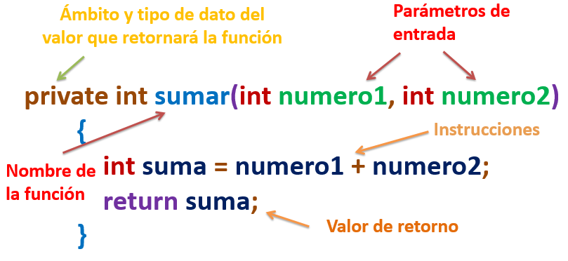
Funciones en C#
Una función es un conjunto de líneas de código que realizan una tarea específica y puede retornar un valor. Las funciones pueden tomar parámetros que modifiquen su funcionamiento. Las funciones son utilizadas para descomponer grandes problemas en tareas simples y para implementar operaciones que son comúnmente utilizadas durante un programa y de esta manera reducir la cantidad de código. Cuando una función es invocada se le pasa el control a la misma, una vez que esta finalizó con su tarea el control es devuelto al punto desde el cual la función fue llamada.

Slide 20
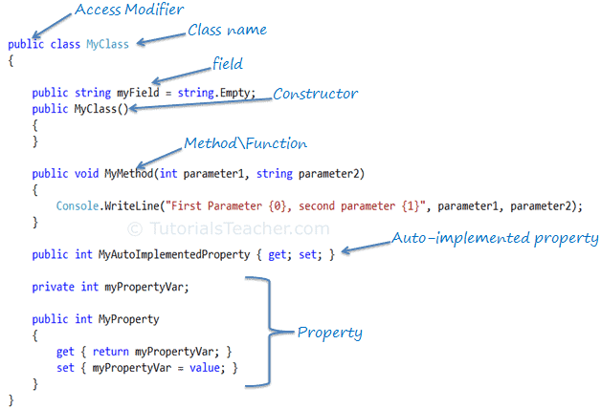
Métodos C#
En la programación, un método es una subrutina cuyo código es definido en una clase.
Son similares a una función, con la diferencia de que los métodos se definen dentro y son parte de una clase.

Slide 21
Eventos en C#
El concepto de evento es muy similar a lo que podría ser un evento en una empresa. Por ejemplo Google indica que va a haber un evento para enseñar el último producto . La empresa notificará a los usuarios a través de un email que hay un nuevo producto.
En este escenario Google es el editor, el cual crea un evento y los usuarios se convierten en suscriptores los cuales participan en el evento.

Slide 22
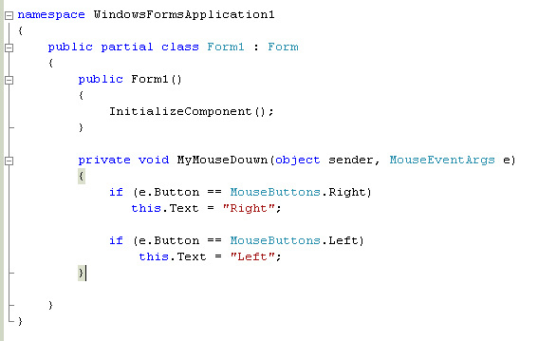
Los eventos son acciones como puede ser pulsar un botón, mover el ratón, etcétera. Pero no solo tenemos los eventos que vienen predefinidos de lo que seria la interfaz, sino, que podemos crear eventos propios
Otra forma de describir los eventos es un mensaje que es enviado por un objeto para indicar que cierta acción va a ocurrir. Como el indicado anteriormente, hacer click con el ratón, o mover el mismo.

Slide 23
Excepciones en C# - try/catch
C# dispone de un mecanismo de capturar (catch) ciertos tipos de errores que solo pueden ser detectados en tiempo de ejecución del programa.
Los ejemplos más comunes que podemos nombrar de excepciones:
Tratar de convertir a entero un string que no contiene valores numéricos.
Tratar de dividir por cero.
Abrir un archivo de texto inexistente o que se encuentra bloqueado por otra aplicación.
Conectar con un servidor de bases de datos que no se encuentra activo.
Acceder a subíndices de vectores y matrices fuera de rango.
La captura de excepciones nos permite crear programas mucho más robustos y tolerante a fallas que ocurren en escasas situaciones, pero en caso que se presenten disponemos de un algoritmo alternativo para reaccionar a dicha situación evitando que el programa finalice su ejecución y se cierre inesperadamente.

Slide 24
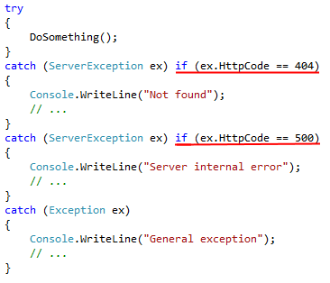

Slide 25
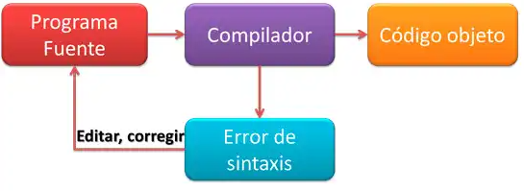
Compilación
Compilar es el proceso de transformar un programa informático escrito en un lenguaje en un programa equivalente en otro formato. Al programa que se encarga de compilar se le llama compilador. A veces, a esta tarea se le llama "ensamblar" o "construir", lo que suele implicar otros procesos adicionales, e.j. empaquetarlo en formato binario.
Normalmente, un compilador transforma un lenguaje de alto nivel como C o C#, el cual es legible por los humanos, en un lenguaje máquina que la CPU puede entender.

Slide 26
Depuración
La depuración de programas es el proceso de identificar y corregir errores de programación.​ En inglés se conoce como debugging, ya que se entiende como el proceso de eliminar “bugs”.
Bug significa insecto, literalmente. En términos informáticos se refiere a un error o defecto en el software que hace que un programa no funcione correctamente.

Slide 27
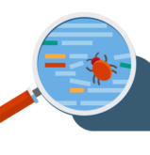
El origen del término se remonta a 1889, cuando Thomas Edison utilizó la palabra bug para referirse al mal funcionamiento de un aparato. Sin embargo, no se popularizó hasta 1947 cuando los operadores del ordenador Mark III lo utilizaron para referirse a los fallos del ordenador.
Al revisarlo se dieron cuenta que uno de los relés tenía un comportamiento extraño y decidieron sustituirlo. AL hacerlo, se encontraron con una polilla atascada en su interior…y de ahí viene el término que utilizamos hoy en día para referirnos a los errores de software.

Slide 28
Gracias por su atención!!

